Slide 1


数据建设知识体系
密级：秘密
-- 个人消费类信贷业务的价值

Slide 2
目录
CONTENTS
Part 01
数据运营的整体策略
Part 02
优化方案
Part 02
数据需求具体情况

Slide 3
数据中台建设的三板斧
中台建设方法论
支撑技术
组织架构
设计图纸
工具
施工队伍
如果我们把建数据中台比作是盖房子，那么设计图纸就是数据中台建设的方法论；工具是数据中台的支撑技术；施工队伍就是数据中台的组织架构

Slide 4
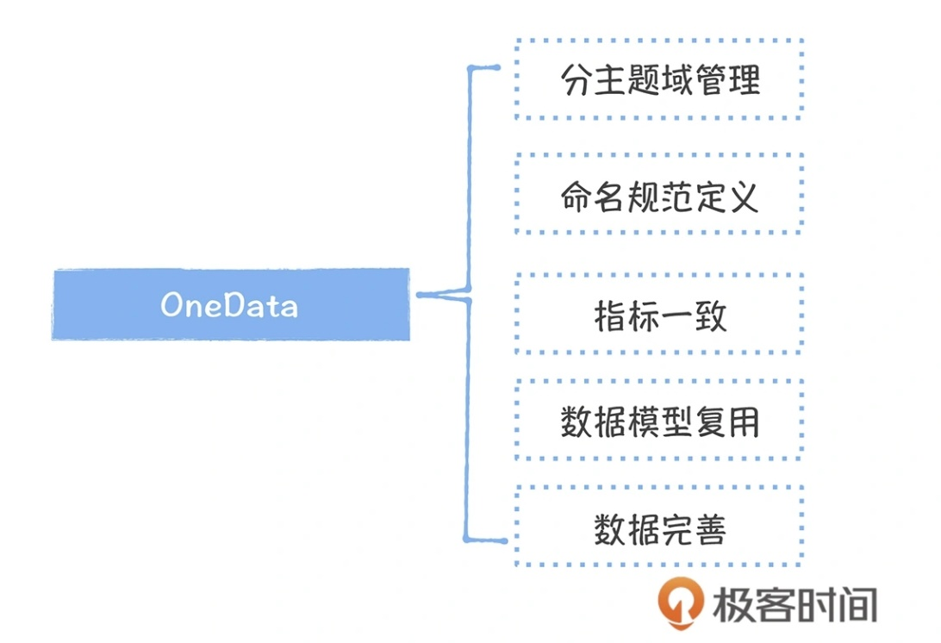
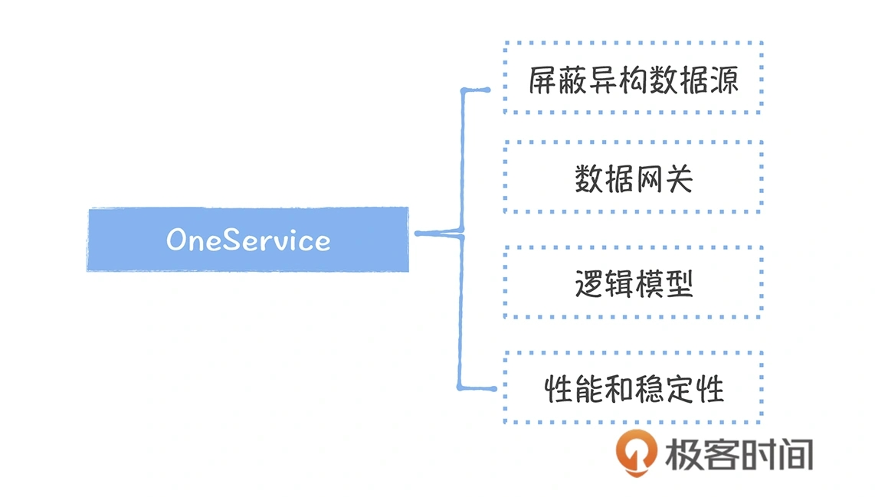
数据中台建设方法论
核心方法论：OneData 和 OneService（早在2016年阿里提出）
OneData：用一句话定义，就是所有数据只加工一次
OneService，数据即服务，强调数据中台中的数据应该是通过 API 接口的方式被访问
Notes:
数据中台：消灭这些跨部门的小数仓，实现数据的复用，所以强调数据只加工一次，不会因为不同的应用场景，不同的部门数据重复加工。
分主题域管理：存在几万张表，怎么管理。好的主题域划分，是相对稳定，尽可能地覆盖绝大多数的表。并尽可能覆盖所有业务过程。[总线矩阵]
OneService 体系的目标是提高数据的共享能力，让数据可以被用得好，用得爽。
问题：1.“上线容易，下线难”的窘境 2.不同的查询引擎，应用开发需要定制不同的访问接口
好处：API 接口一方面对应用开发屏蔽了底层数据存储，使用统一标准的 API 接口查询数据，提高了数据接入的速度。另一方面，对于数据开发，提高了数据应用的管理效率，建立了表到应用的链路关系

Slide 5
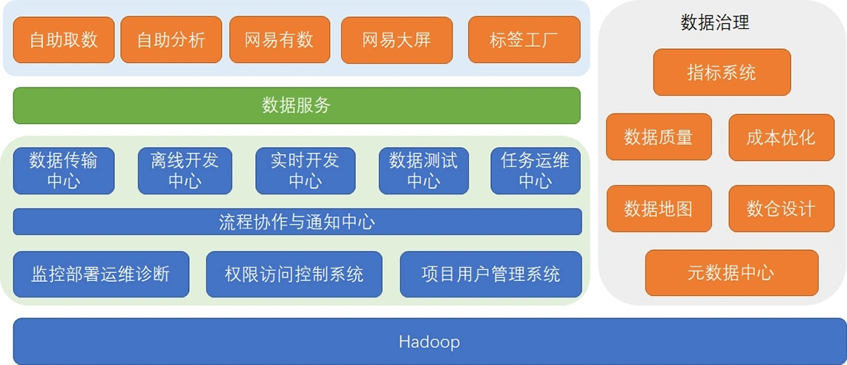
数据中台支撑技术
网易数据中台

Slide 6
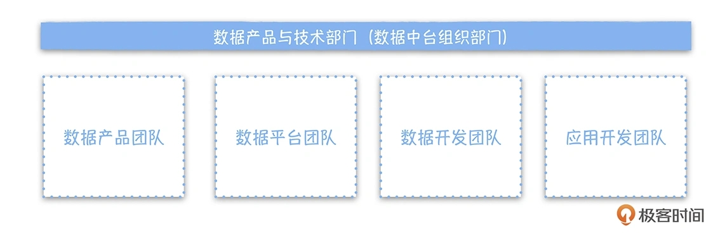
数据中台组织架构
要有一个独立于业务部门的中台团队
中台组织的绩效目标一定是要与业务落地价值绑定
对数据中台的组织定位是：懂业务，能够深入业务，扎根业务

Slide 7
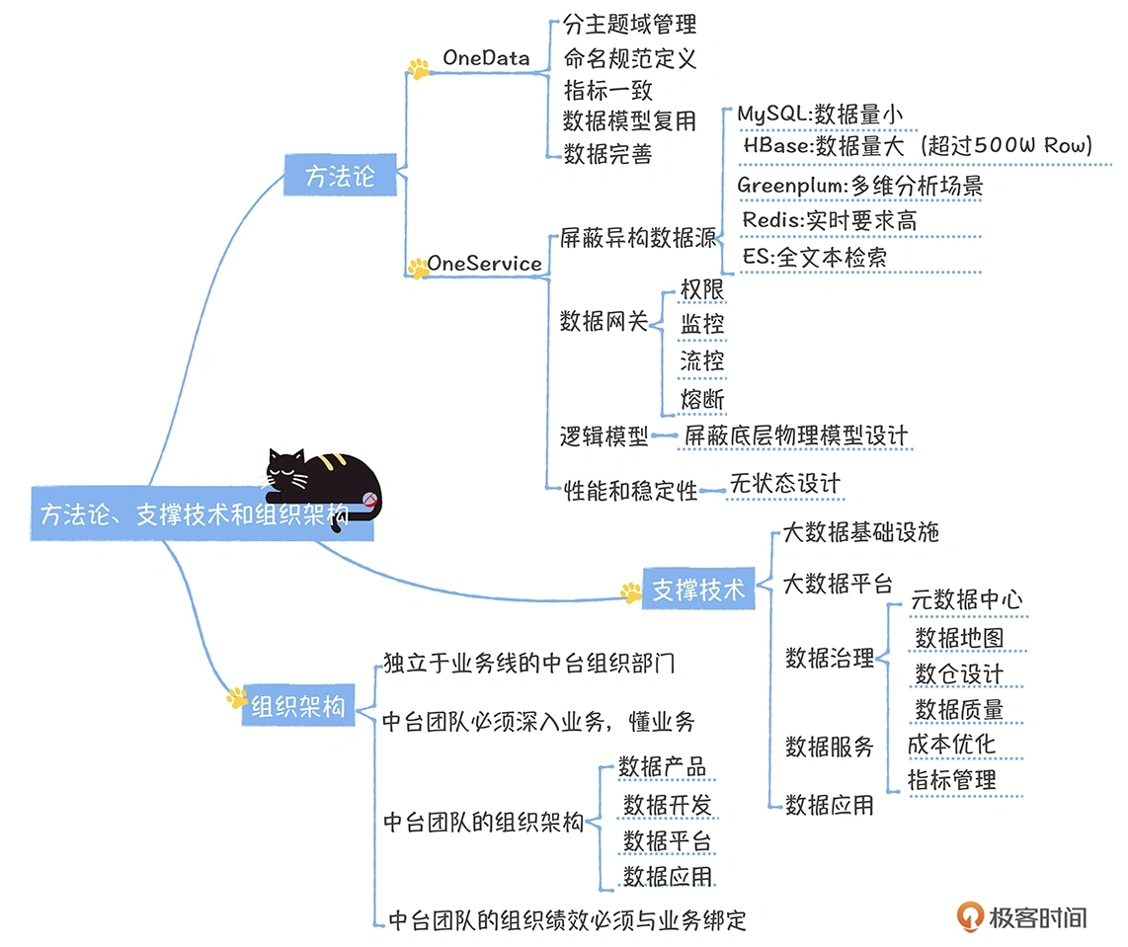
数据中台建设-小结
Notes:
适合数据中台的组织架构是建设数据中台的第一步，数据中台组织一定是独立的部门，同时要避免与业务脱节，深入业务，要与业务目标绑定。
数据中台支撑技术大规模落地，需要有成熟的系统工具作为支撑，同时要注意这些系统工具之间的联动和打通。
数据中台的方法论可以借鉴，但是不能完全照搬，每个公司的数据应用水平和当前遇到的问题都不相同，可以针对这些问题，分阶段制定数据中台的建设计划，选择性的应用一些技术，例如当前最主要的问题是数据质量问题，那就应该优先落地数据质量中心，提升质量。

Slide 8

1
元数据中心
项目

Slide 9
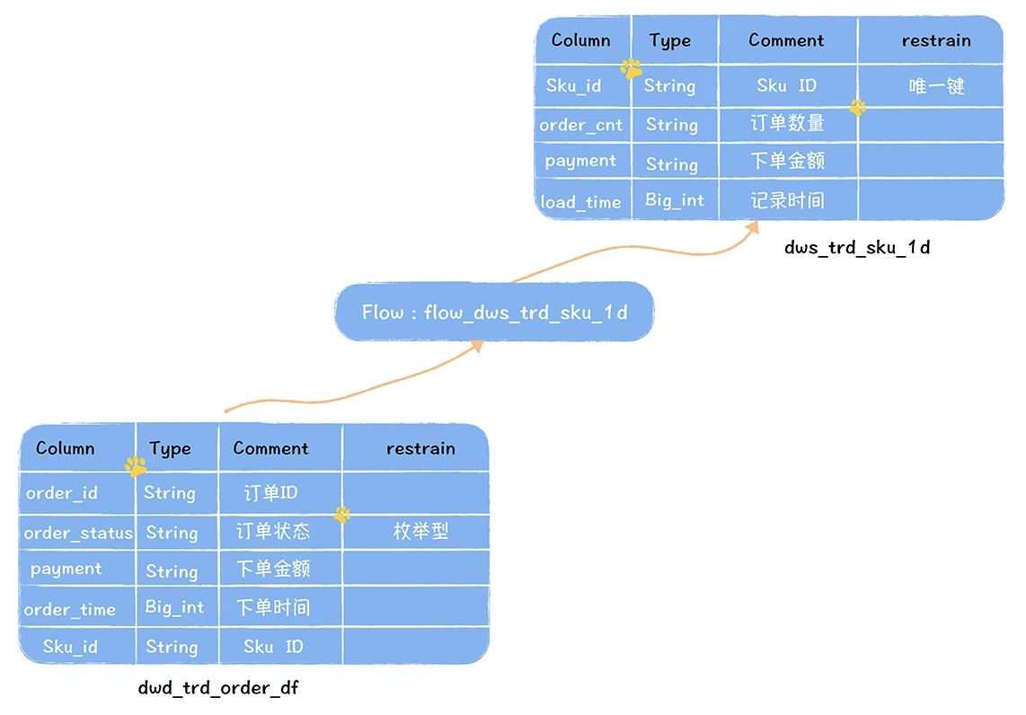
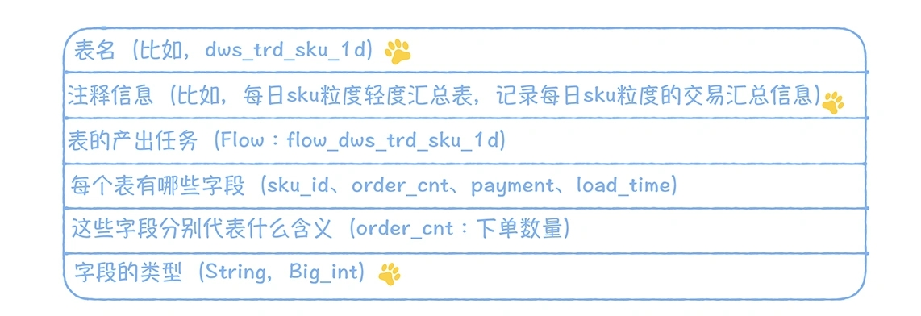
元数据中心
元数据划为三类：数据字典、数据血缘和数据特征

Slide 10
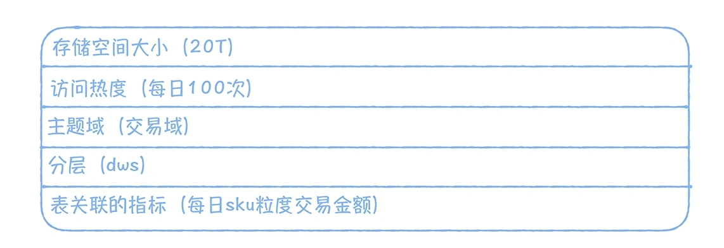
元数据中心
元数据划为三类：数据字典、数据血缘和数据特征

Slide 11
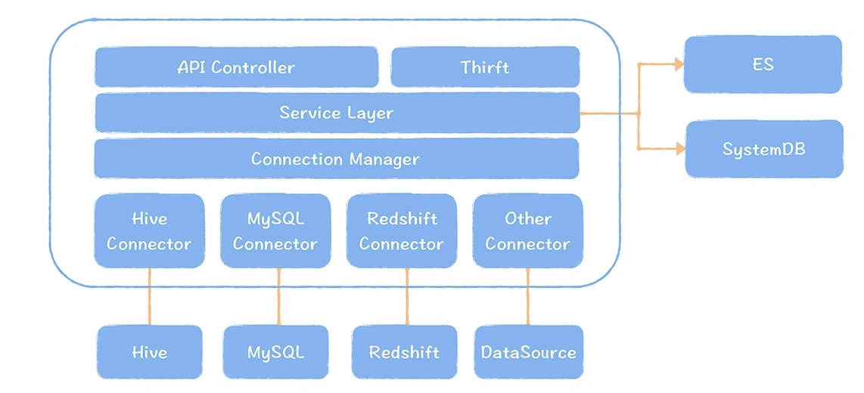
元数据中心
开源的有 Netflix 的 Metacat、Apache Atlas，LinkedIn的DataHub；
开源实现：Metacat
多数据源的可扩展架构设计：支持不同数据源，建立一个可扩展的、统一的元数据层是非常重要的
采取直连数据源拉的方式
不存在保存两份元数据一致性的问题
这种架构设计很轻量化，扩展成本很低（集成型设计）

Slide 12
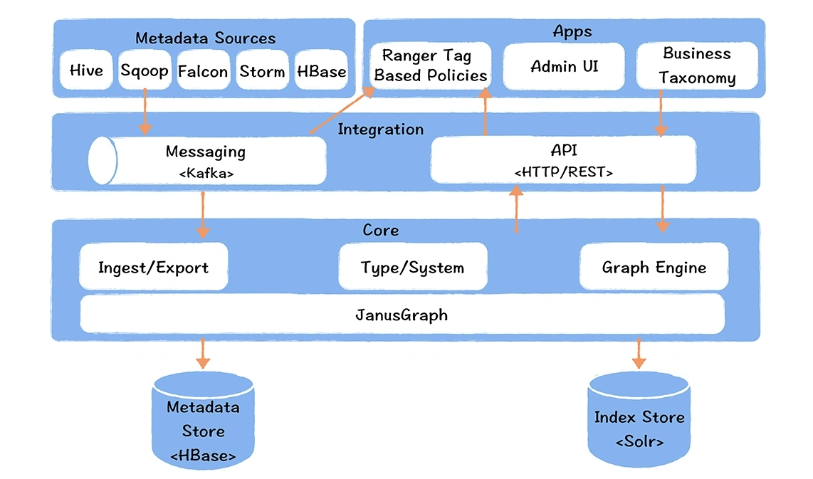
元数据中心
开源的有 Netflix 的 Metacat、Apache Atlas，LinkedIn的DataHub；
开源实现： Apache Atlas
血缘采集的三种方式：
通过静态解析 SQL，获得输入表和输出表；【准确性问题】
通过实时抓取正在执行的 SQL，解析执行计划，获取输入表和输出表；
通过任务日志解析的方式，获取执行后的 SQL 输入表和输出表。【时效性问题】
Hive引擎：通过 Hook 方式，实时地捕捉任务执行计划，获取输入表和输出表，推送给 Kafka，由Ingest模块将血缘写入图数据库
Spark引擎、Flink引擎等：Atlas 提供了 Listener 的实现方式

Slide 13
元数据中心 — 5个关键目标
多业务线、多租户支持
电商、音乐等不同业务线
算法、数仓、风控等不同租户
支持相同数据源的多个集群
支持不同类型数据源，比如mysql、kudu、hive
考虑将半结构化的KV也纳入管理，比如Hbase、Kafka、Redis
多数据源支持
支持数据血缘的实时采集和高性能的查询
支持字段级别血缘
支持生命周期管理（过期血缘及时清理）
数据血缘
与大数据平台集成
作为基础元数据服务
与 Ranger 集成，基于 tag 的权限管理方式
数据标签
支持对表和表中的字段打标签
(指标、分层信息、主题域等)
Notes:
字段血缘在做溯源的时候非常有用，因为大数据加工链路的下游是集市层，为了方便使用者使用，一般都是一些很宽的表（列很多的表，避免 Join 带来的性能损耗），这个表的上游可能是有几十个表产生的，如果不通过字段血缘限定溯源范围，就会导致搜索范围变得很大，无法快速地精准定位到有问题的表。

Slide 14
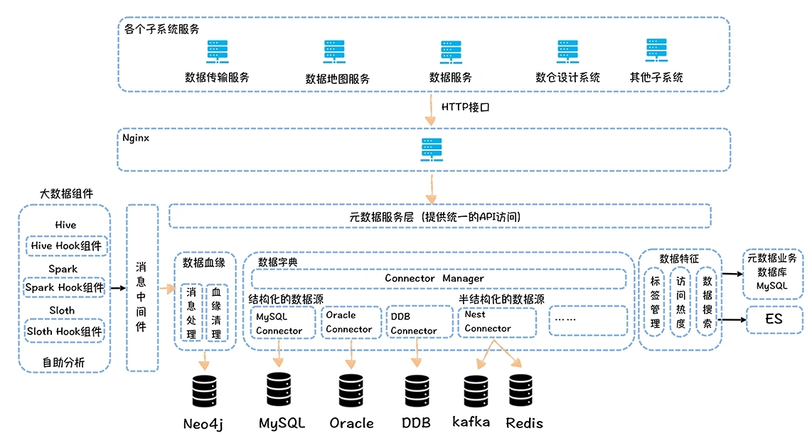
元数据中心 — 架构设计

Slide 15
元数据中心 — 数据地图
数据地图是基于元数据中心构建的一站式企业数据资产目录，可以看作是元数据中心的界面
难题
不知道有哪些数据
到哪里找数据
如何准确的理解数据
实践效果：
数据地图对于提高数据发现的效率，实现非技术人员自助取数有重要作用。
实践发现，数据地图是数据中台中使用频率最高的一个工具产品
在网易，每天都有 500 以上人在使用数据地图查找数据
数据地图
多维度的检索功能
详情信息
配套功能
按表名、列名、注释、主题域、分层、指标进行检索
（按相关性排序）
提供按业务过程、主题域导览
字段信息
分区信息
产出信息
数据血缘
数据预览
数据收藏
权限申请

Slide 16
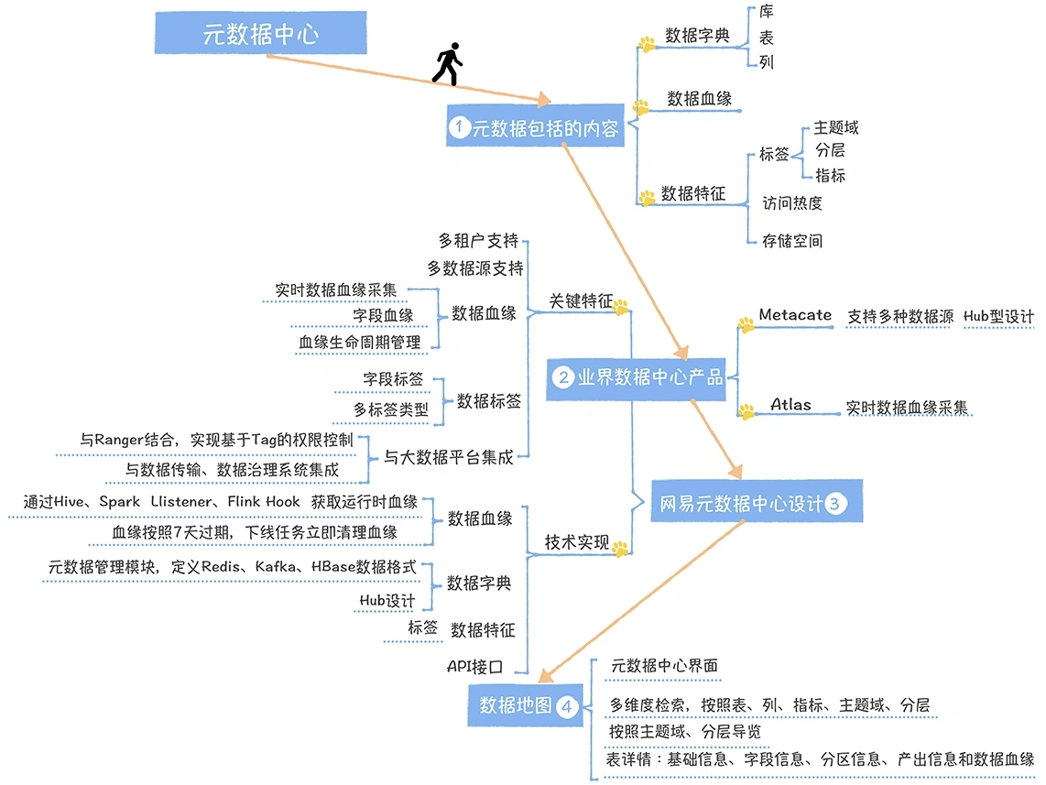
元数据中心 — 小结

Slide 17
1
元数据中心
项目

Slide 18
元数据中心 — 小结

Slide 19
1
元数据中心
项目

Slide 20
指标体系管理—标签的种类
技术视角
业务视角
原子指标
消费金额
取现余额
“虚荣”指标
原子指标
派生指标
修饰词
增长指标
时间周期

Slide 21
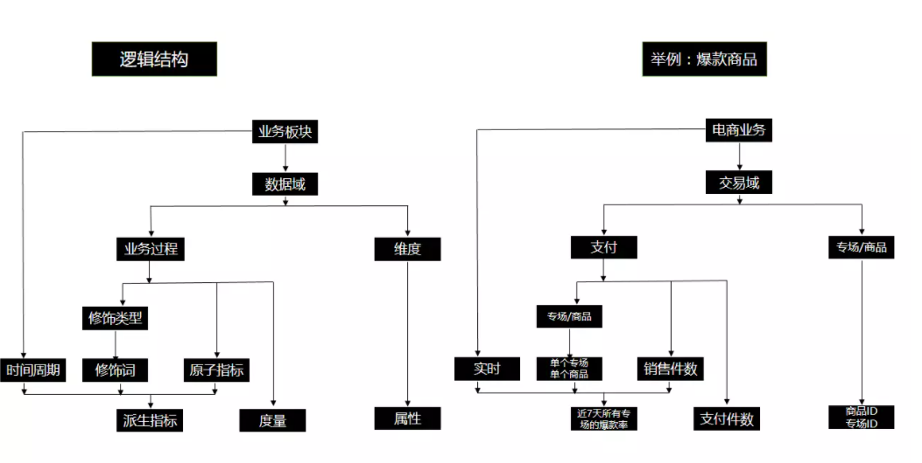
指标体系管理—如何定义指标
如何让指标定义清晰且没有歧义呢？指标拆解

Slide 22
标签体系管理

Slide 23
策略二：门户功能建设—逐步建成和提升其他数据能力：数据质量
1.运转流程
数据资产定级
数据加工卡点校验
数据质量风险监控
数据风险点监控
数据及时性监控
数据质量衡量
Notes:
流程说明如下：
分析业务场景，根据应用的影响程度，确定当前以及生产链路上的数据资产等级
在各个加工环节上根据不同资产等级对数据采取不同的质量管理方式
对数据风险点进行监控，包括数据质量风险和数据及时性监控
根据业务过程中出现的问题，对监控方案进行汇总分析和改进
https://help.aliyun.com/document_detail/116881.html?spm=a2c4g.11186623.2.4.28e0635bPvsrXM

Slide 24
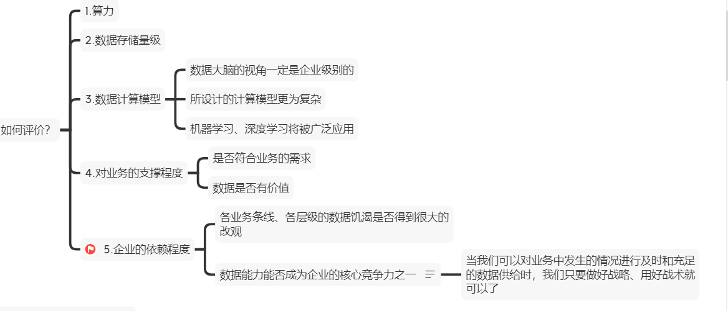
数据中台（平台）衡量标准
ROI
业务导向
性能指标

Slide 25
「 WE CREDIT LIFE 」
THANKS
为客户持续创造核心价值
总有一天智者会相聚！
好的信用服务，应简悦
二期建设重点(建议)：提高数据运营能力，优先满足自助查询与灵活分析

